Slide 1
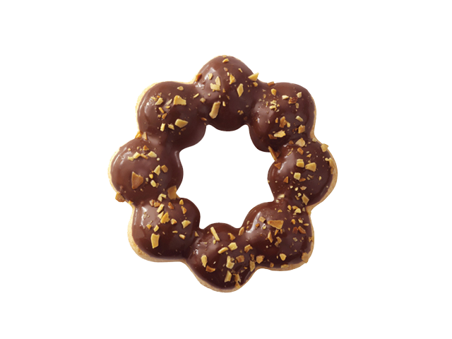


日式甜甜圈烘焙屋
POCHI Donut
MEEF 26 台北前端班 第七組
游書豪、李秉翰、柳丞恩、劉郁貞、莊惟
2022.08.24

Slide 2


簡介
專題大綱
市場分析
關鍵功能

Slide 3
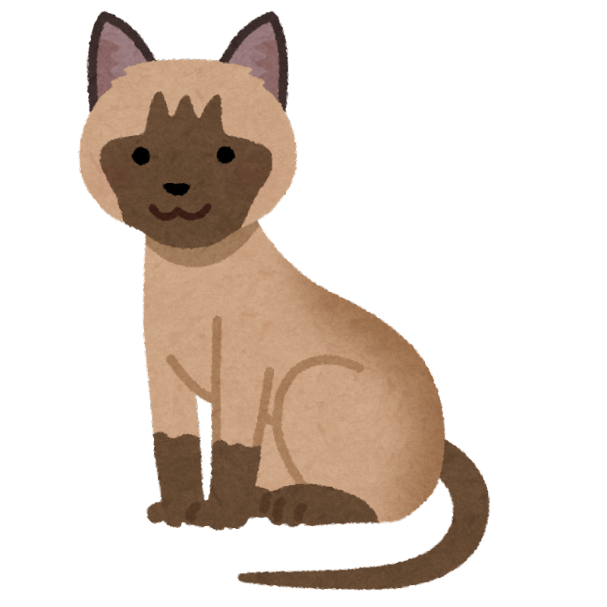
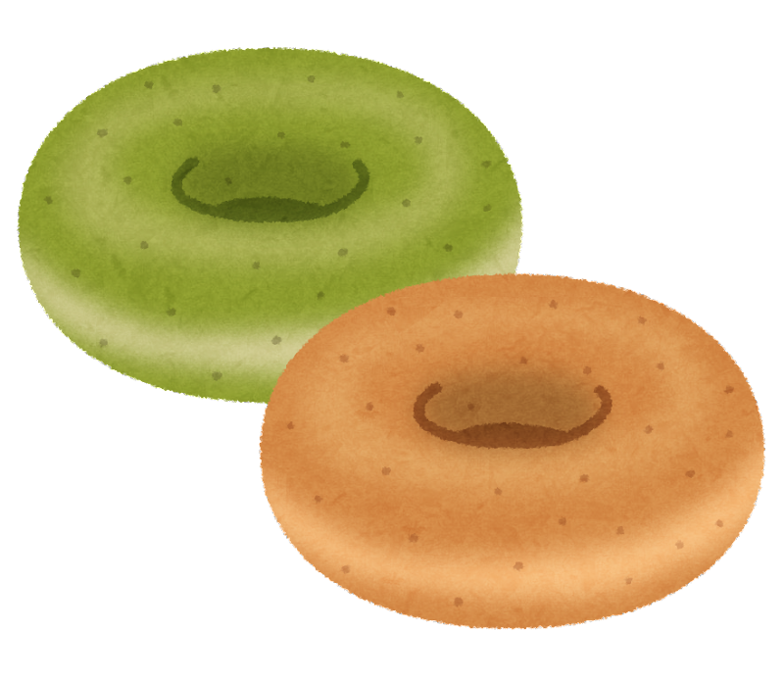



簡介
5位愛貓人士
甜點愛好者
品牌創立

Slide 4








簡介
品牌理念
本組特色
落實動物保護意識
打造多元個性商品
創照話題
5人小組完成前後端分離網站
完整的功能規劃
健全的團隊溝通

Slide 5





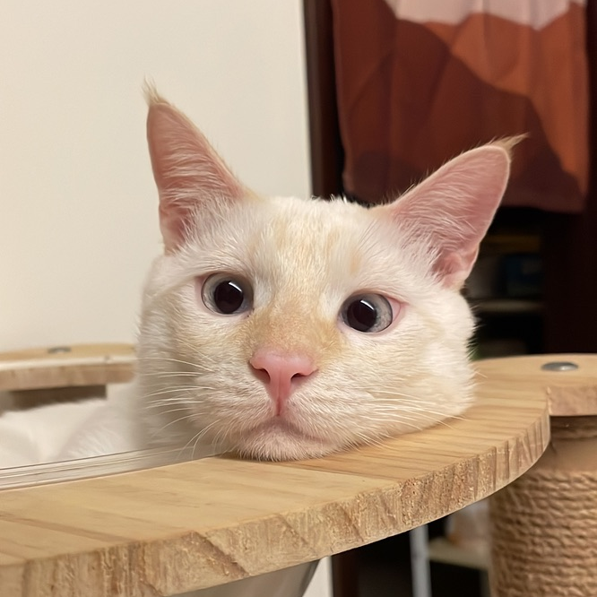


市場分析
目標族群
5 大趨勢
愛貓人士 AGE 20~25
主題
社會新鮮人、經濟能力、關注社會議題
UI 視覺
明確的品牌定位
簡約的網頁設計
帳號管理
上班族 AGE 25~40
UX 體驗
完善的會員功能
工作舒壓、下午茶、同事話題
電商選購平台
分析統計
銷售數據統計

Slide 6
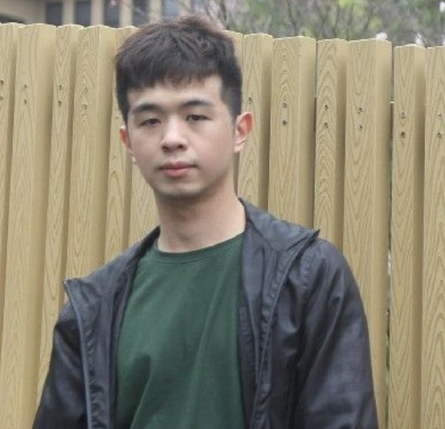
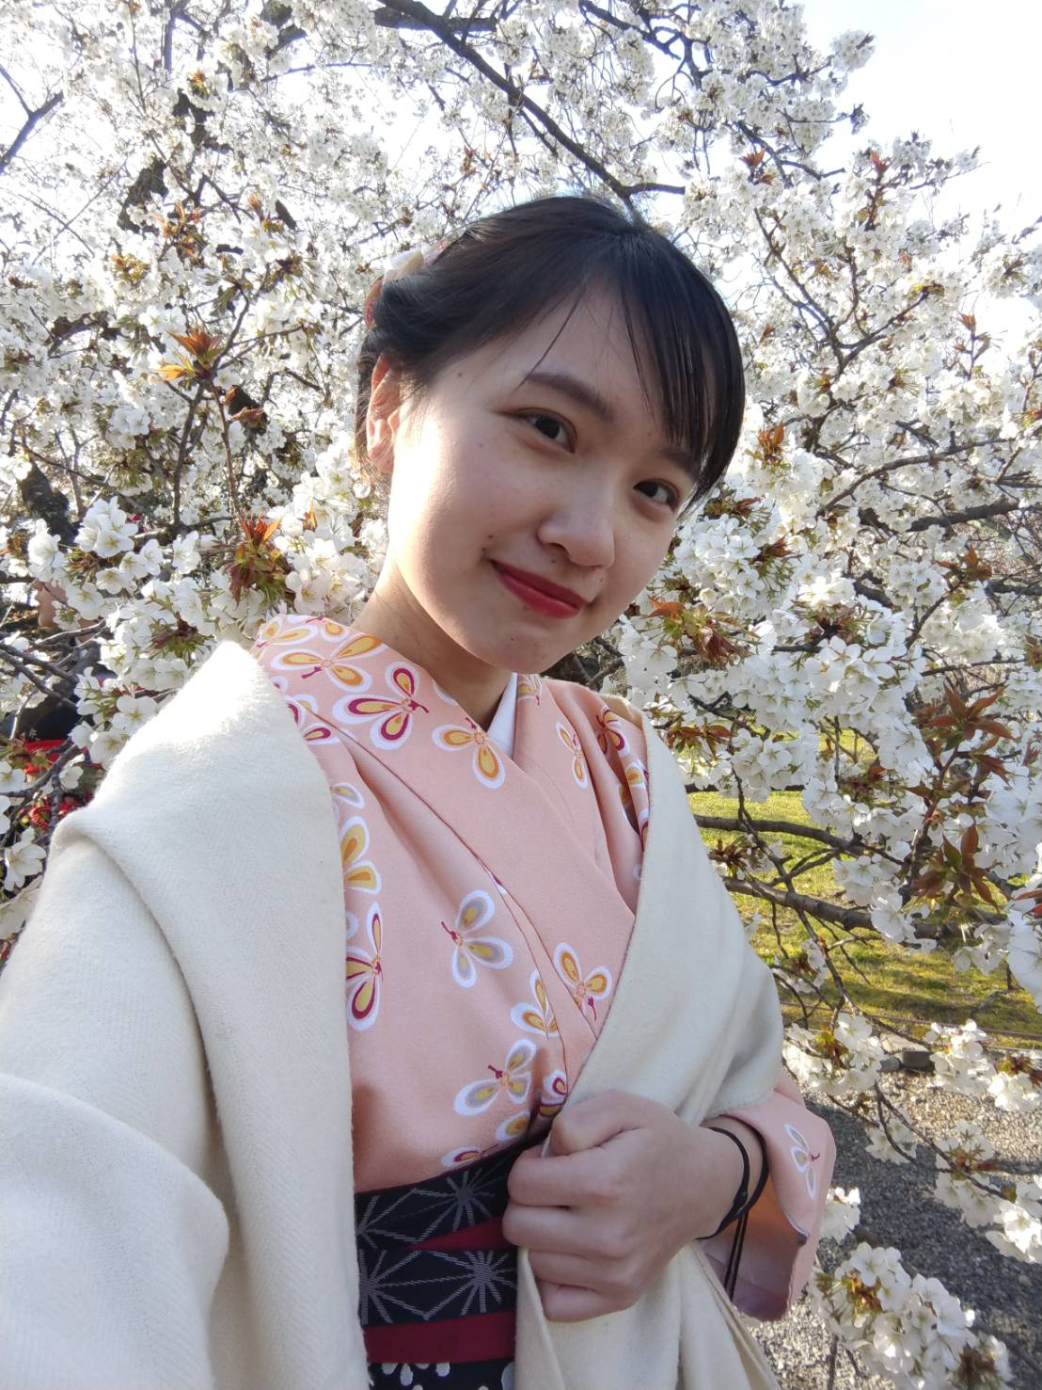
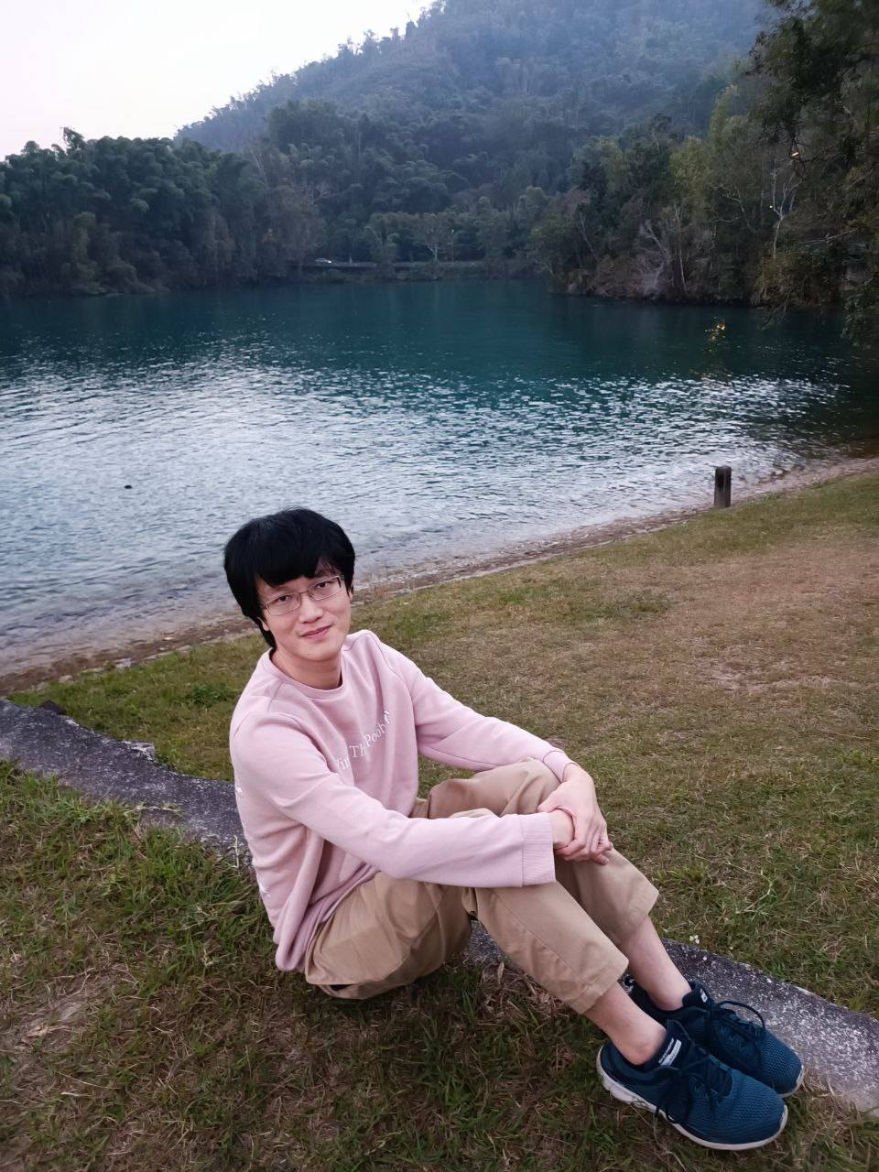
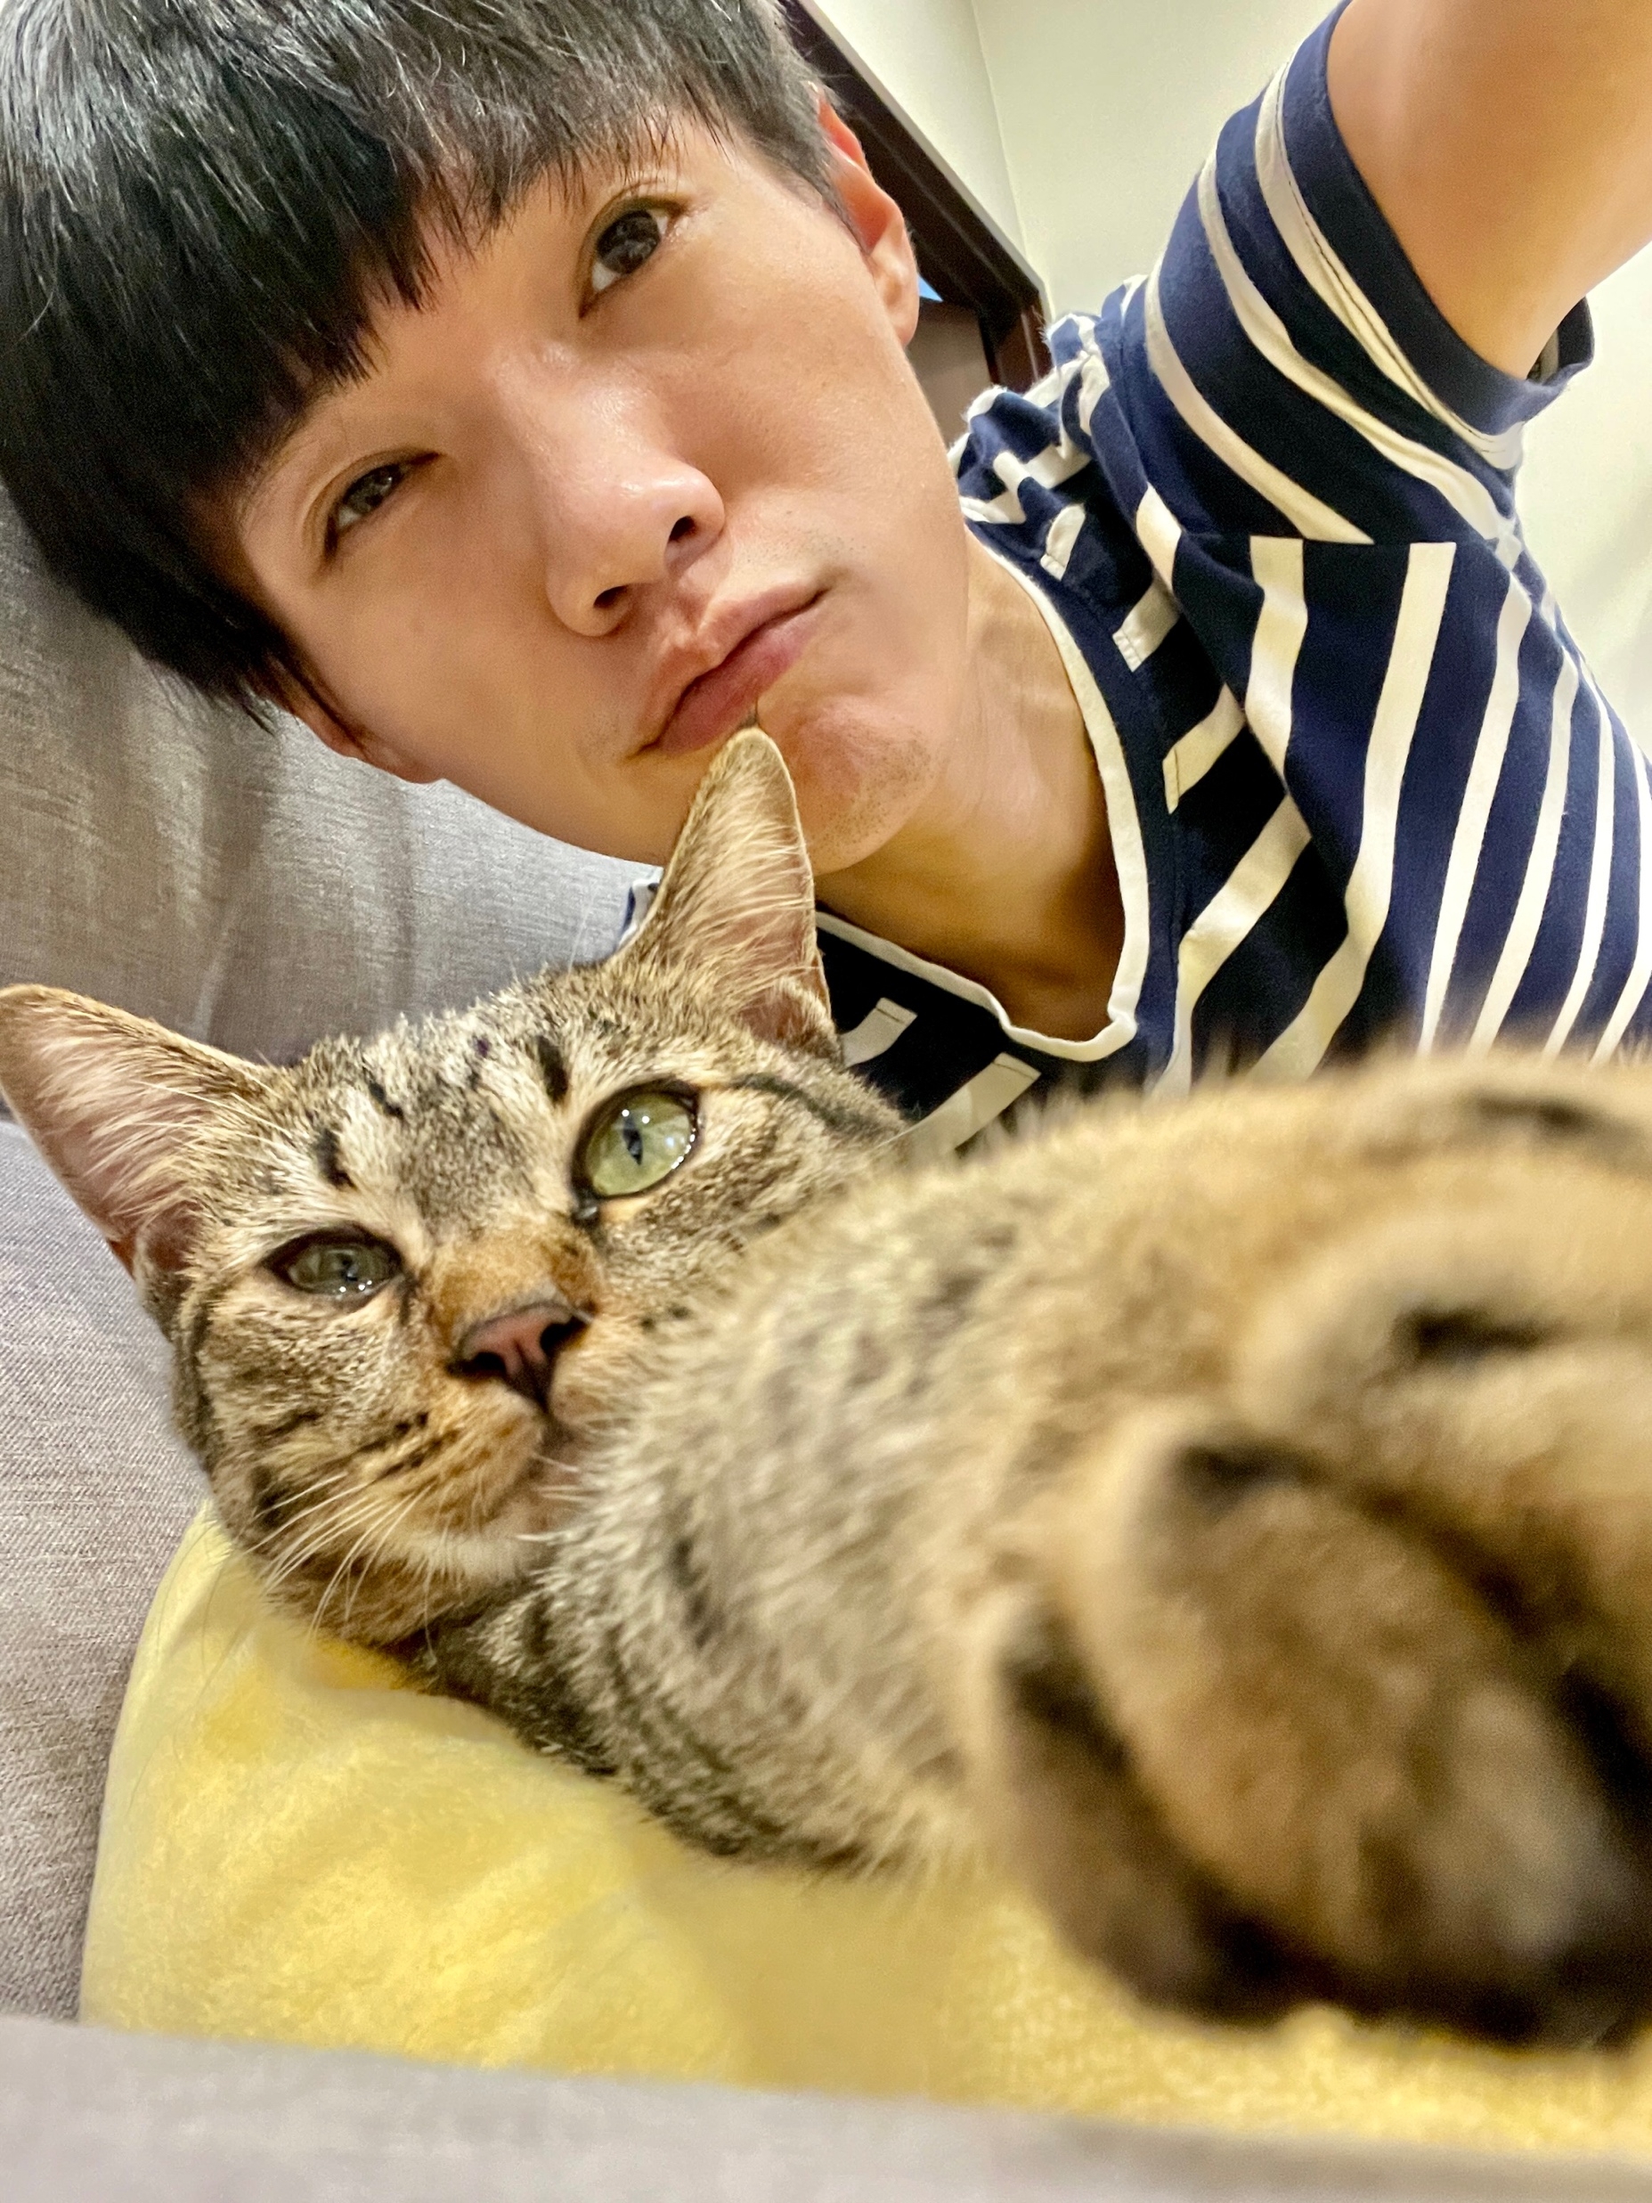
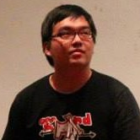
5大關鍵功能
李秉翰
劉郁貞
莊 惟
游書豪
柳承恩
互動多元 首頁-關於我們
系統化 會員帳號管理
易於瀏覽商品頁
重視體驗 購物車
分析統計 後臺管理
輪播牆
社群照片牆
互動式地圖
商品客製化
帳號申請管理
互動登入圖像
會員等級里程碑
商品訂單管理
商品清單
商品篩選
推薦商品
加入購物車
購物車編輯商品
訂單資料傳送
訊息發佈管理
後臺資料處理
圖像化報表產出

Slide 7
5大關鍵功能
李秉翰
劉郁貞
莊 惟
游書豪
柳承恩
資訊工程師 [前端、後端]
資訊工程師 [前端、後端]
資訊工程師 [前端、後端]
資訊工程師 [前端、後端]
資訊工程師 [前端、後端]
互動多元 首頁-關於我們
系統化 會員帳號管理
易於瀏覽商品頁
重視體驗 購物車
分析統計 後臺管理

Slide 8

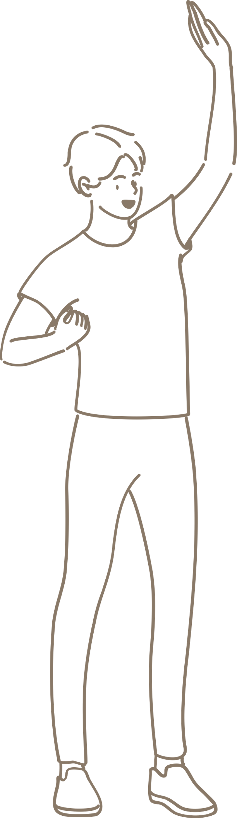
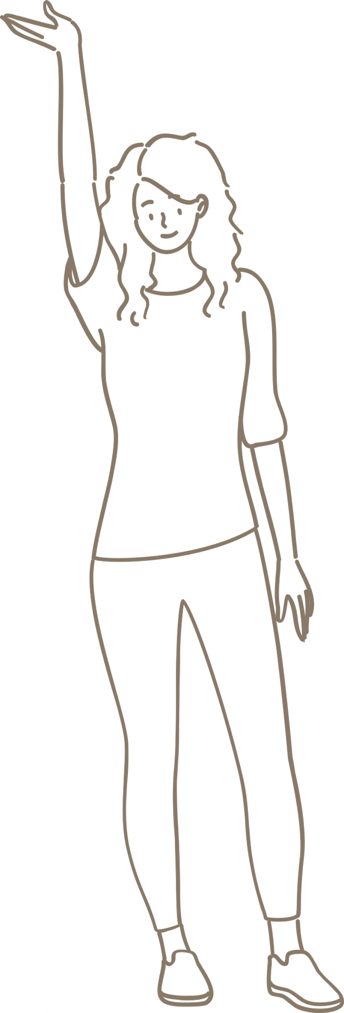

專題成果DEMO

